Slide 1
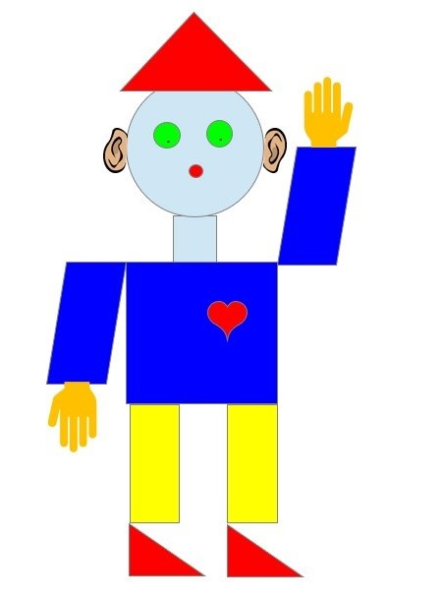
OBVÔDY A OBSAHY ROVINNÝCH ÚTVAROV
Web Quest je určený pre žiakov piateho ročníka základných škôl (matematicko-informatický charakter) Autor projektu: Sabina Folwarska

Slide 2
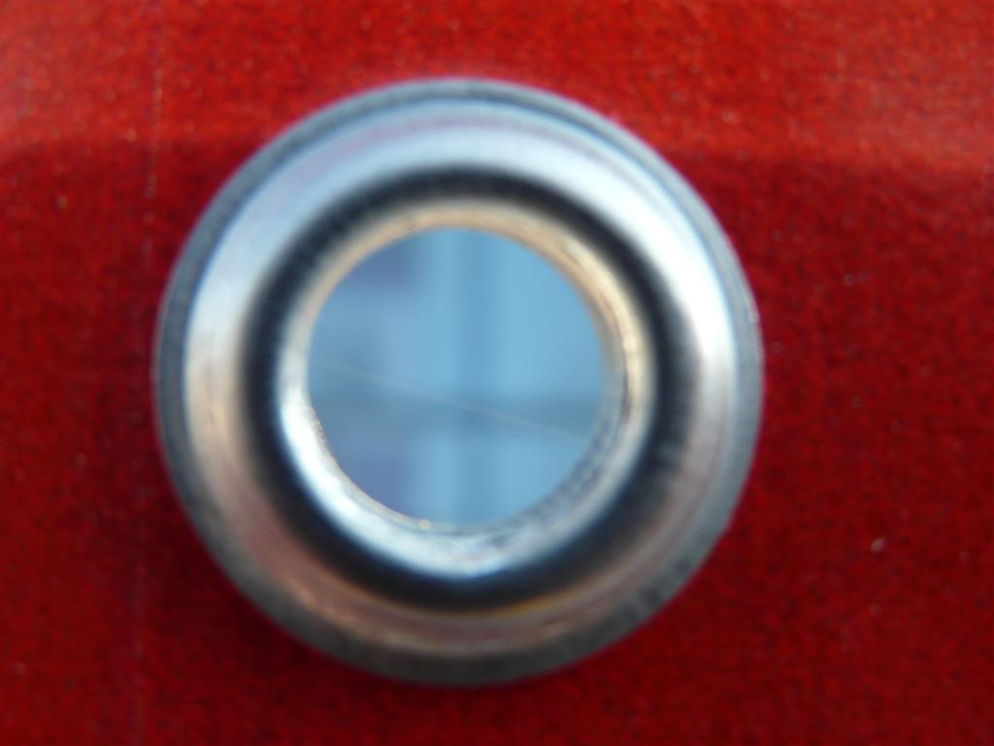
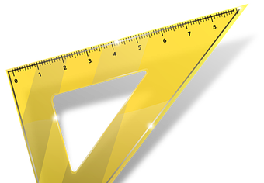
Vitajte mladí matematici! VAŠOU ÚLOHOU BUDE TÉMA, KTORÁ SA ZDÁ BYŤ ĽAHKÁ, avšak niekedy spÔsobuje veľa problémov. NA NAŠICH HODINÁCH SA BUDEME VENOVAŤ rovinným útvarom a ich vzorom na výpočet obsahu a obvodu. Bude to forma zhrnutia toho, čo sme sa už naučili predtým. Teda nič ťažké:)
ÚVOD

Slide 3
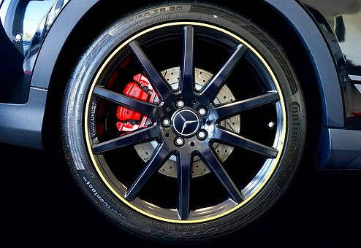
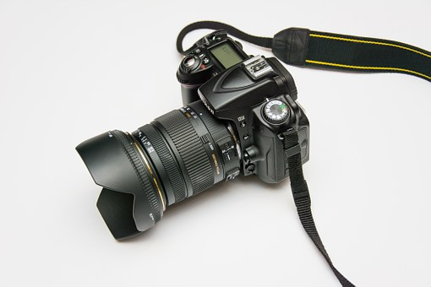
Pred vami sú dve úlohy. PRVÁ ÚLOHA: poobzerajte sa okolo (v triede, na chodbe, v telocvični, na školskom dvore...). Nájdete tam predmety, ktoré majÚ tvar geometrický útvarov. vyhľadajte: TROJUHOLNÍK, ŠTVOREC, OBDĹŽNIK, KOSOŠTVOREC, LICHOBEŽNÍK, KRUH. Sfotografujte tieto predmety a zmerajte ich rozmery a následne VYPOČÍTAJTE ich obvod a obsah. Pripravte multimediálnu prezentáciu, v ktorej umiestnite FOTOGRAFIE A VÝPOČTY. DAJTE TEJTO PREZENTÁCIÍ ZAUJÍMAVÝ NÁZOV, NAPR. matematika okolo nás, atď.
ÚLOHA

Slide 4
Vaša úloha bude mať praktický priebeh. BUDETE HĽADAŤ MATEMATIKU VO VAŠOM NABLIŽŠOM OKOLÍ. BUDETE DETEKTÍVMI, KTORÍ SA VYBERÚ HĽADAŤ MATEMATICKÉ ÚTVARY. NÁSLEDNE ZÍSKANÉ INFORMÁCIE SPRACUJETE, ABY MALI KONKRÉTNE VYUŽITIE VO VAŠEJ ŠKOLE. MYSLÍM SI, ŽE SA DOBRE ZABAVÍTE A NIEČO NOVÉ SA PRI TOM AJ NAUČíTE. PRAJEM Vám veľa šťastia☺
PROCES

Slide 5
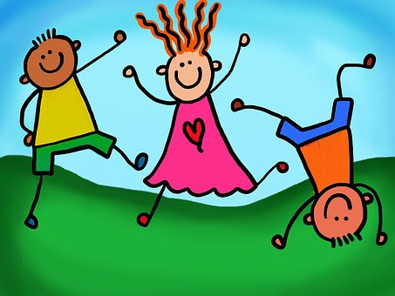
Vašou druhou úlohou bude príprava estetickej a správnej ilustrácie, ktorá bude predstavovať rovinné útvary a ich vzory na obsah a obvod (trojuholníka, štvorca, obdĺžnika, lichobežníka, kosoštvorca, kruhu). Najlepšiu prácu umiestnime na nástenke v učebni matematiky a jej zmenšenú kópiu do zošitA z matematiky, ako pomÔcku pri výučbe. Myslite na to, že práca by mala byť natoľko veľká, aby ju bolo možné ľahko prečítať z každého miesta v triede. Dúfam, že Vám nebudú chýbať nápady. mÔžete využiť navrhované odkazy, ale aj vlastnú predstavivosť.
ÚLOHA

Slide 6
BUDETE PRACOVAŤ V TROJČLENNÝCH SKUPINÁCH. PrezentÁCIU PRIPRAVÍTE V PROGRAME PowerPoint. DÔLEŽITÉ JE, ABY BOLA: - správna, - estetická a čitateľná, - nezabudnite umiestniť jej názov a autorov, - prezentujte ju Vaším kolegom.
ÚLOHA

Slide 7
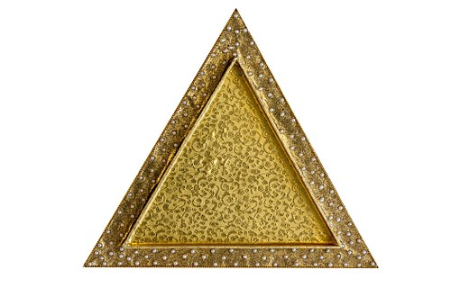
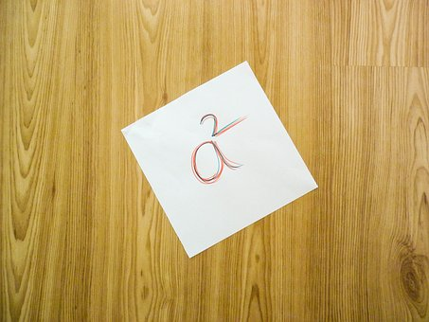
ILUSTRÁCIE SO VZORMI mÔžete pripraviť na počítači a potom ich vytlačiť, alebo ich pripraviť ručne (pastelkami, fixkami, farbami...). Výber nechávame na vás. dÔležité je, aby práca splnila vyššie uvedené požiadavky: - SPRÁVNOSť, - čITATEĽNOSť, - eSTETIKa, - NA ZÁVER JU PREZENTUJTE pred VAŠimi KAMARÁTmi.
ÚLOHA

Slide 8
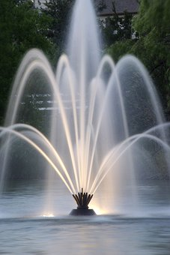
1. https://oskole.detiamy.sk/clanok/geometricke-utvary 2. https://referaty.aktuality.sk/vzorce/referat-6773 3. https://sk.wikipedia.org/wiki/Rovina_(geometria) 4. https://www.zones.sk/studentske-prace/matematika/8248-geometricke-utvary/ 5. https://www.google.com/search?q=Z%C3%A1kladn%C3%A9+rovinn%C3%A9+geometrick%C3%A9+%C3%BAtvary&client=firefox-b-ab&sxsrf=ACYBGNTmP0Y4RgiInLoaStqPVBTE_cLbgw:1578391143540&source=lnms&tbm=isch&sa=X&ved=2ahUKEwj0k7WbnfHmAhVKKuwKHeqSDvAQ_AUoAXoECAsQAw&biw=1740&bih=838 6. http://planetavedomosti.iedu.sk/index.php/search/results/Z%C3%A1kladn%C3%A9_rovinn%C3%A9_geometrick%C3%A9_%C3%BAtvary,4,0,2751;2752;2754,0,30,1,tn,1.html 7. https://www.youtube.com/watch?v=b_J8jmjayXg
ZDROJE

Slide 9
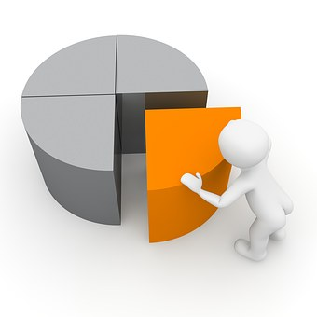
HODNOTENIE
Počet bodov | 1 | 2 | 3
Obsahová stránka | Neúplné informácie, ktoré nesúvisia s témou. Chybné informácie a výpočty, slabé využitie zdrojov. | Správne informácie a výpočty, prípadne drobné chyby. Informácie, ktoré nesúvisia s témou. Dobré využitie zdrojov. | Úplne informácie, ktoré súvisia s témou. Správne výpočty. Vyčerpávajúce využitie uvedených zdrojov, prípadne iných zdrojov.
Estetický dojem | Práca málo čitateľná, neestetická. Zlé rozvrhnutie informácií na stránke. Chýbajú grafické prvky. | Práca čitateľná, estetická. Dobré rozvrhnuté informácie na stránke. | Práca estetická, čitateľná, prehľadná, motivujúca. Dobré rozvrhnutie informácií na stránke. Vhodne zvolená grafika.

Slide 10
HODNOTENIE
Počet bodov | 1 | 2 | 3
Zaangažovanie skupiny a schopnosť spolupráce | Chýbajúce zaangažovanie všetkých členov skupiny. | Dobré zaangažovanie všetkých členov skupiny. Schopnosť spolupráce na uspokojivej úrovní. | Úplné zaangažovanie všetkých členov skupiny. Vzájomné motivovanie sa do práce. Schopnosť spolupráce v skupine na vysokej úrovní.
Prezentácia | Prezentácia len čítaná. Chýbajúce odpovede na otázky učiteľa. | Prezentácia čiastočne hovorená spamäti, čiastočné čítaná. Chýbajúce odpovede na otázky učiteľa. | Prezentácia hovorená spamäti, správne odpovede na otázky učiteľa.

Slide 11
HODNOTENIE
<4 | nedostatočný
4-5 | prípustný
6-7 | dostatočný
8-9 | dobrý
10-11 | veľmi dobrý
12 | výborný

Slide 12
Aké výhody priniesla realizácia tohto projektu? 1. PRESVEDČILI STE SA, ŽE NAŠE OKOLIE JE MATEMATICKÉ (PLNÉ GEOMETRICKÝCH ÚTVAROV). 2. UPEVNILI STE SI VEDOMOSTI TÝKAJÚCE SA NÁZVOV ROVINNÝCH ÚTVAROV A VZORov NA VÝPOČET ICH OBSAHU A OBVODU. 3. NAUČILI STE SA VYUŽÍVAŤ INTERNET, AKO ZDROJ INFORMÁCIÍ. 4. NAUČILI STE SA TIETO INFORMÁCIE SPRACOVÁVAŤ V RÔZNYCH FORMÁCH. 5. NAUČILI STE SA SPOLUPRACOVAŤ V SKUPINE.
ZÁVER

Slide 13
6. Mohli ste si precvičiť prezentáciu získaných vedomostí pred vašimi kamarátmi. 7. mohli ste sa cítiť zodpovední za získavanie vedomostí. 8. vaša práca mÔže slúžiť aj iným osobám z vašej školy a nie len im.
ZÁVER

Slide 14
1ľubovoľných kritérií, napr. z hľadiska poznávacích možností žiakov, ich zručnosti, záujmov, tak aby boli rovnomerne rozdelené sily v skupinách. 2. pred tým než žiaci začnú v svojom okolí vyhľadávať geometrické vzory, by mal samotný učiteľ „preskúmať okolie” a v prípade, že takéto prvky chýbajú, mal by ich tam sám umiestniť. 3. čas na realizáciu projektu by mal byť prispÔsobený možnostiam žiakov. Nie je vopred určený. 4. MOŽNO TIEŽ ZAVIESŤ ANONIMNÉ HODNOTENIE PRÁCE DANEJ SKUPINY Žiakmi z iných skupín. 5. bolO by dobre umiestniť v škole vzniknuté prezentácie TAK, aby žiaci videli, že ich práca má praktické využitie.
PORADCA PRE UČITEĽA

